Slide 1



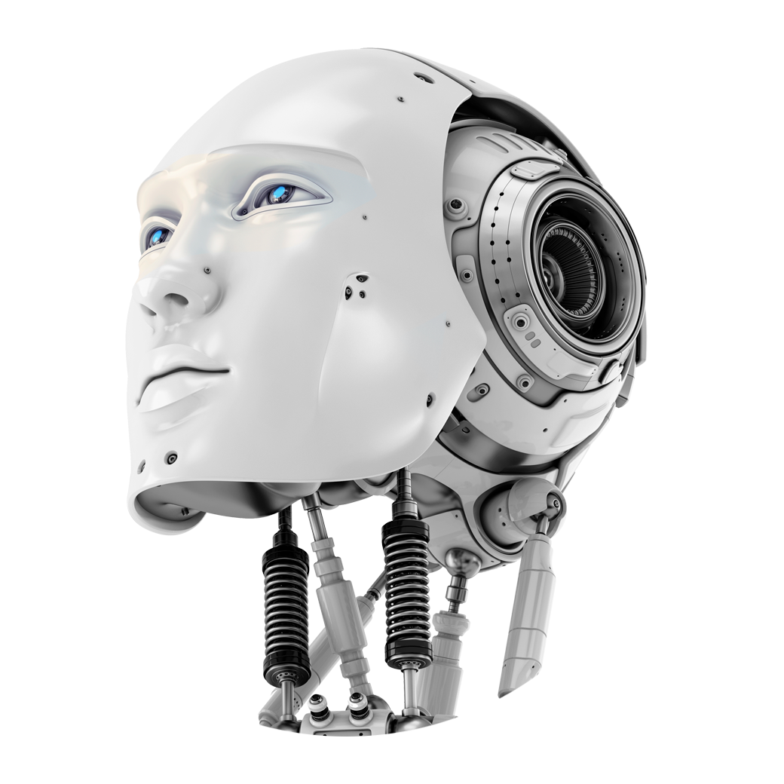



УСТАНОВОЧНЫЙ
ВЕБИНАР
РЕАЛИЗАЦИЯ ПРОЕКТА
В КРАСНОЯРСКОМ КРАЕ.
НА ОСНОВЕ МАТЕРИАЛОВ
ФЕДЕРАЛЬНОГО ОПЕРАТОРА ПРОЕКТА

Slide 2
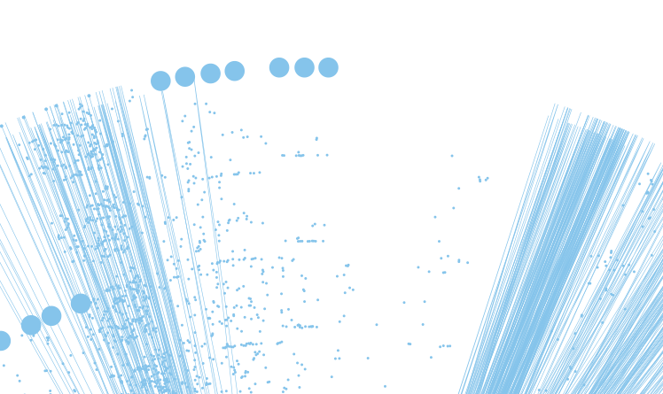
ПРОЕКТ В 2019 ГОДУ
КРАСНОЯРСКИЙ КРАЙ
507 школ
21 280 зарегистрировано на платформе
728 педагогов-навигаторов
150 наставников
15 564 учащихся прошли три этапа тестирования
7 547 учащихся получили рекомендации
1 705 человек приняли участие в практических мероприятиях вовлеченного и углубленного формата
108 учащихся с ОВЗ
ТЕКСТ ТЕКСТ ТЕКСТ ТЕКСТ ТЕКСТ ТЕКСТ ТЕКСТ ТЕКСТ

Slide 3
ПРОЕКТ В 2019 ГОДУ
КРАСНОЯРСКИЙ КРАЙ
24 педагога прошли курсы повышения квалификации
Шарыпово, г. Ачинск, г. Боготол, г. Канск, Шарыповский район, г. Минусинск, г. Дивногорск, г. Норильск, Ермаковский район, Енисейский р-н, г. Заозерный, Уярский район, Емельяновский район, Боготольский район, г. Дивногорск, г. Зеленогорск, г. Железногорск, Шушенский район, Назаровский район, г. Лесосибирск, г. Назарово, Абанский район, Березовский район, г. Енисейск, Иланский р-н
389 программ из 45 муниципалитетов
составлен реестр дополнительных общеобразовательных порам региона для составления рекомендаций
Ачинск, Лесосибирск, Дивногорск
фестиваль профессий по модели проекта
ТЕКСТ ТЕКСТ ТЕКСТ ТЕКСТ ТЕКСТ ТЕКСТ ТЕКСТ ТЕКСТ

Slide 4
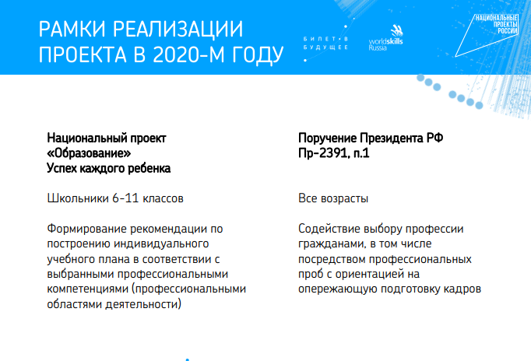
ПРОЕКТ В 2019 ГОДУ
КРАСНОЯРСКИЙ КРАЙ
ТЕКСТ ТЕКСТ ТЕКСТ ТЕКСТ ТЕКСТ ТЕКСТ ТЕКСТ ТЕКСТ

Slide 5
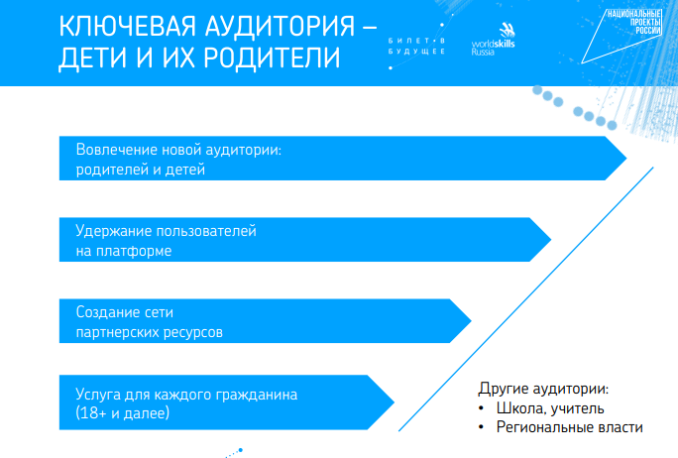
ПРОЕКТ В 2019 ГОДУ
КРАСНОЯРСКИЙ КРАЙ
ТЕКСТ ТЕКСТ ТЕКСТ ТЕКСТ ТЕКСТ ТЕКСТ ТЕКСТ ТЕКСТ

Slide 6
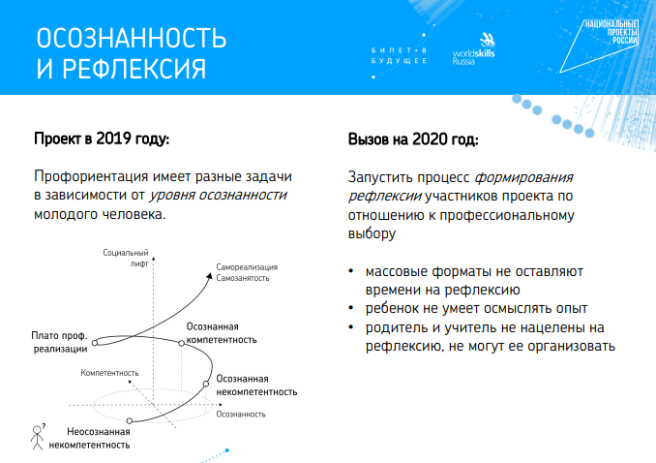
ПРОЕКТ В 2019 ГОДУ
КРАСНОЯРСКИЙ КРАЙ
ТЕКСТ ТЕКСТ ТЕКСТ ТЕКСТ ТЕКСТ ТЕКСТ ТЕКСТ ТЕКСТ

Slide 7
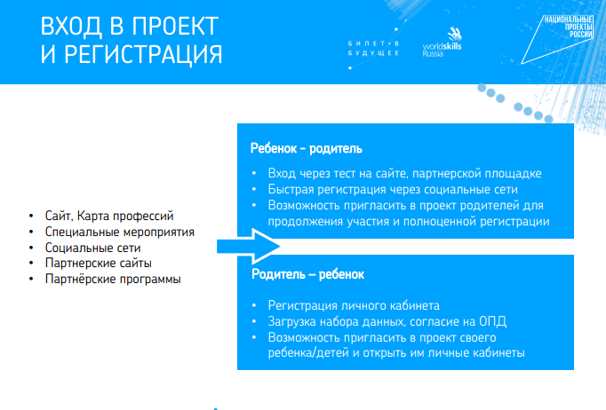
ПРОЕКТ В 2019 ГОДУ
КРАСНОЯРСКИЙ КРАЙ
ТЕКСТ ТЕКСТ ТЕКСТ ТЕКСТ ТЕКСТ ТЕКСТ ТЕКСТ ТЕКСТ

Slide 8
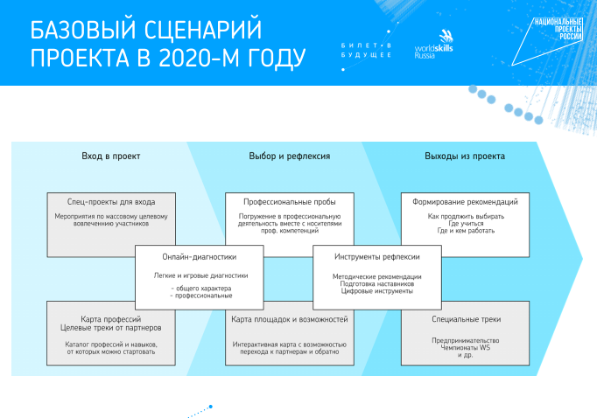
ПРОЕКТ В 2019 ГОДУ
КРАСНОЯРСКИЙ КРАЙ
ТЕКСТ ТЕКСТ ТЕКСТ ТЕКСТ ТЕКСТ ТЕКСТ ТЕКСТ ТЕКСТ

Slide 9
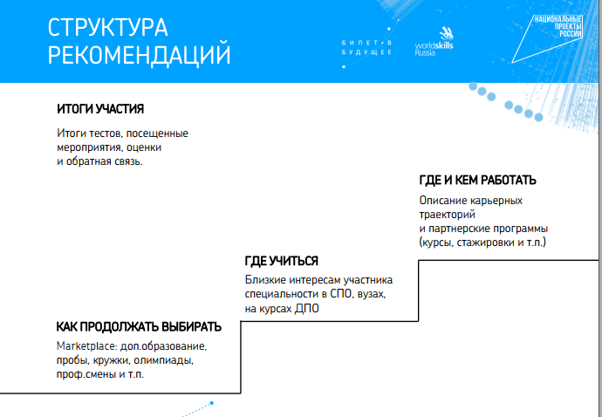
ПРОЕКТ В 2019 ГОДУ
КРАСНОЯРСКИЙ КРАЙ
ТЕКСТ ТЕКСТ ТЕКСТ ТЕКСТ ТЕКСТ ТЕКСТ ТЕКСТ ТЕКСТ

Slide 10
ОСОБЕННОСТИ
ПРОЕКТА 2020
Основная задача – научить участника делать осознанный выбор
Свободный вход на платформу Проекта
Появилась новая роль - родитель (законный представитель)
Оптимизирована платформа и введен новый порядок регистрации учащихся
Есть открытая и закрытые части платформы
Всем участникам нужно будет пройти процедуру регистрации совместно с родителями
Тестирование доступно без регистрации

Slide 11
РОДИТЕЛИ В ПРОЕКТЕ
Совместный выбор будущей профессиональной траектории
Мониторинг движения ребенка в Проекте
Рефлексия с ребенком
Доступ к кабинету ребенка
Просмотр результатов прохождения тестов
Запись ребенка на практическое мероприятие
Просмотр итогов участи в практическом мероприятии, получение обратной связи
Просмотр рекомендаций

Slide 12
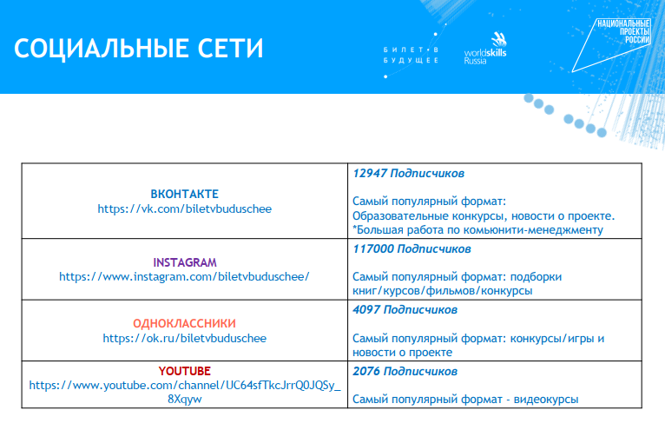
РОДИТЕЛИ В ПРОЕКТЕ

Slide 13
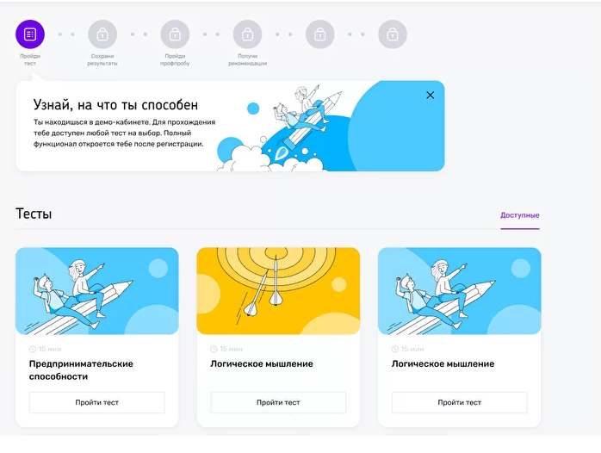
ОНЛАЙН ДИАГНОСТИКА
тесты и интерактивные игры
профессиональные интересы и склонности
осведомленность о мире профессий
сильные стороны и зоны развития
в личном кабинете более 60 тестов
пройти онлайн диагностику может любой желающий на сайте Проекта
регистрация не требуется.

Slide 14
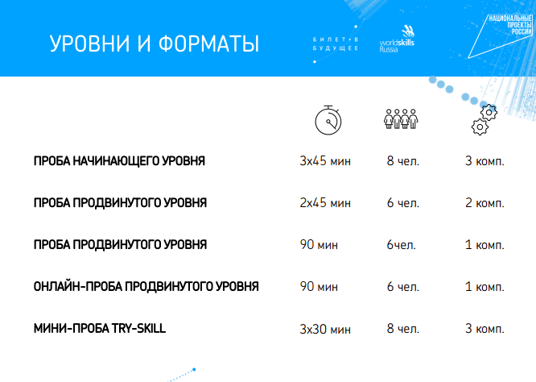
ОНЛАЙН ДИАГНОСТИКА

Slide 15
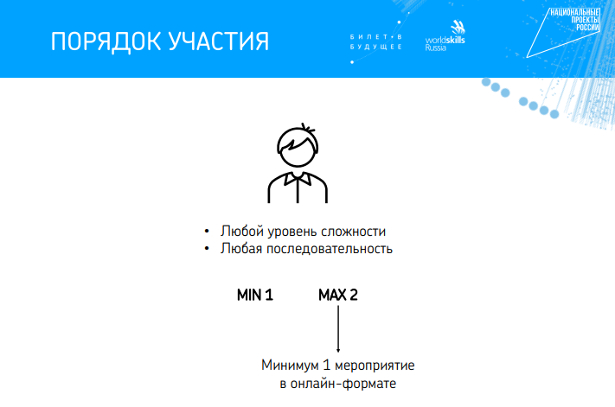
ОНЛАЙН ДИАГНОСТИКА
?!

Slide 16
РОЛЬ ПЛОЩАДОК
И НАСТАВНИКОВ
Площадка - образовательная организация или иное учреждение, соответствующее требованиям нормативно-правовых актов Российской Федерации, на базе которой проводятся практические мероприятия Проекта, как очного, так и онлайн форматов, в том числе с привлечением экспертов со стороны промышленных предприятий и работодателей.
Онлайн площадка реализации Проекта – образовательная организация или иное учреждение обеспечивающие доступ к дистанционным практическим мероприятиям Проекта с помощью информационно-телекоммуникационной сети «Интернет».
Наставник – представитель общеобразовательной организации, образовательной организации среднего профессионального образования, образовательной организации высшего образования, организации дополнительного образования детей, представитель промышленного предприятия или высокотехнологичного бизнеса, представитель научной организации или иных организаций, являющийся носителем профессиональной практики и необходимых компетенций.

Slide 17
ПЛОЩАДКИ
ПРАКТИЧЕСКИХ МЕРОПРИЯТИЙ
КРАСНОЯРСКИЙ КРАЙ. ПО СОСТОЯНИЮ НА 16.07.
Ачинск (4)
Балахтинский р-н (1)
Дивногорск (1)
Енисейск (1)
Зеленогорск(1)
Канск (2)
Канский р-н (1)
Красноярск (14)
Лесосибирск (2)
Минусинск (2)
Минусинский р-н (1)
Мотыгинский р-н (1)
Назарово (2)
Норильск (2)
Рыбинский р-н (2)
Ужур (2)
Уярский р-н (1)
Шарыпово (1)
Шушенкский р-н (1)
Эвенкийский р-н (1)

Slide 18
ОСНОВНЫЕ СРОКИ
ПРОЕКТА
Регистрация площадок – июль
Регистрация учащихся – июль - октябрь
Регистрация родителей – после 28 июля
Участие в практических мероприятиях – после 28 июля – октябрь (ноябрь?)

Slide 19
ПЕРВЫЕ ШАГИ
Подготовлены все нормативные документы Проекта (федеральный уровень) и они доступны на сайте регионального оператора
Составлен реестр площадок и наставников, расписание практических мероприятий
Определены муниципальные координаторы

Slide 20
Следующие шаги
Июль-октябрь- информирование школьников и родителей
Июль-октябрь - содействие в регистрации школьников и родителей (консультация, предоставление техники)
Июль-октябрь - содействие в участии в практических мероприятиях (консультация, сопровождение)
Июль - подготовить информацию о программах для формирования рекомендаций (форма будет направлена отдельно)

Slide 21
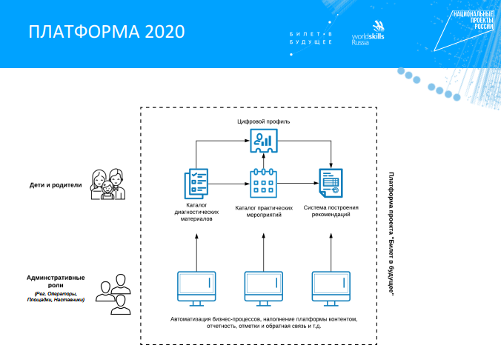
СЛЕДУЮЩИЕ ШАГИ

Slide 22
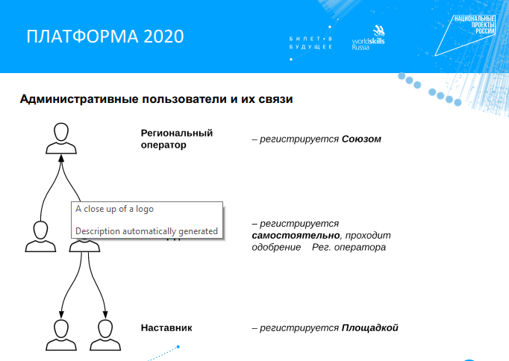
СЛЕДУЮЩИЕ ШАГИ

Slide 23
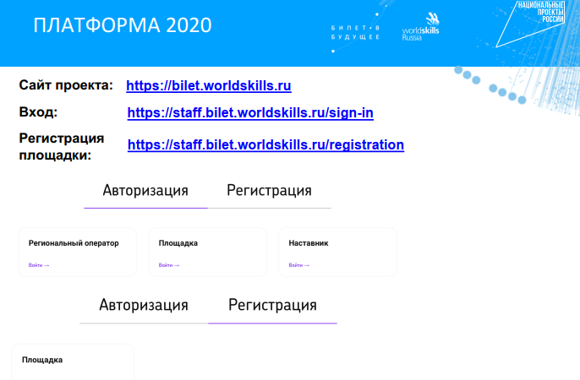
СЛЕДУЮЩИЕ ШАГИ

Slide 24
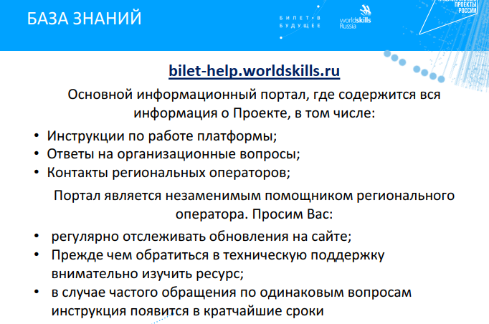
СЛЕДУЮЩИЕ ШАГИ

Slide 25
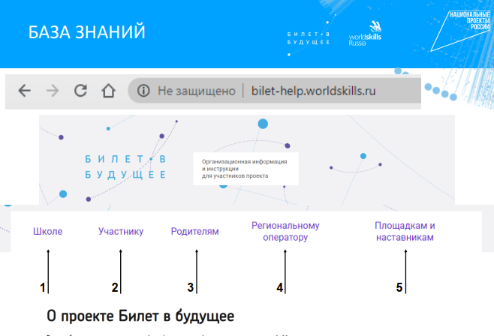
СЛЕДУЮЩИЕ ШАГИ

Slide 26
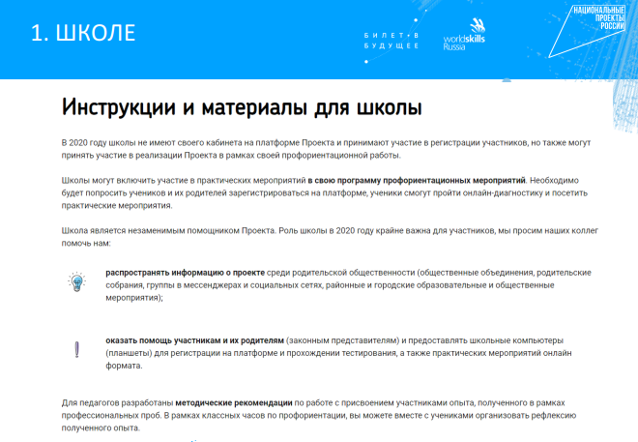
СЛЕДУЮЩИЕ ШАГИ

Slide 27
Регистрация участника
участник заполняет форму регистрации;
подтверждает учетную запись, нажав на ссылку из активационного письма и перейдя в личный кабинет;
из своей учетной записи направляет приглашение своему Родителю (законному представителю);
родитель переходит по ссылке из письма-приглашения, которое поступило ему на электронную почту;
родитель проходит регистрацию на платформе Проекта и получает доступ к своему личному кабинету;
после этого Участник получает возможность участвовать в практических мероприятиях Проекта.

Slide 28
Регистрация родителя
Родитель заполняет форму регистрации;
подтверждает учетную запись, нажав на ссылку из активационного письма и перейдя в личный кабинет;
из своей учетной записи направляет приглашение своему ребенку;
ребенок переходит по ссылке из письма-приглашения, которое поступило ему на электронную почту;
ребенок проходит регистрацию на платформе Проекта и получает доступ к личному кабинету Участника;
в личный кабинет Родителя приходит уведомление, что ребенок зарегистрирован в качестве Участника Проекта;
после этого Участник получает возможность участвовать в практических мероприятиях Проекта.
Связка кабинетов необходима для обеспечения участия ребенка в практических мероприятиях Проекта, поскольку до совершеннолетия ответственность за ребенка несет его родитель (законный представитель).

Slide 29
Следующие шаги
Июль-октябрь- информирование школьников и родителей
Июль-октябрь - содействие в регистрации школьников и родителей (консультация, предоставление техники)
Июль-октябрь - содействие в участии в практических мероприятиях (консультация, сопровождение)
Июль - подготовить информацию о программах для формирования рекомендаций (форма будет направлена отдельно)

Slide 30
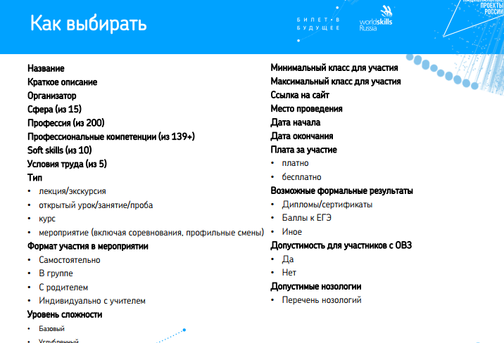
Следующие шаги

Slide 31
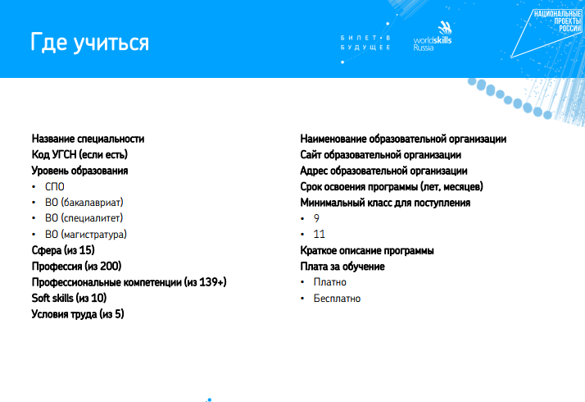
Следующие шаги

Slide 32
Следующие шаги
Июль-октябрь- информирование школьников и родителей
Июль-октябрь - содействие в регистрации школьников и родителей (консультация, предоставление техники)
Июль-октябрь - содействие в участии в практических мероприятиях (консультация, сопровождение)
Июль - подготовить информацию о программах для формирования рекомендаций (форма будет направлена отдельно)

Slide 33


СПАСИБО ЗА ВНИМАНИЕ!

